Slide 1
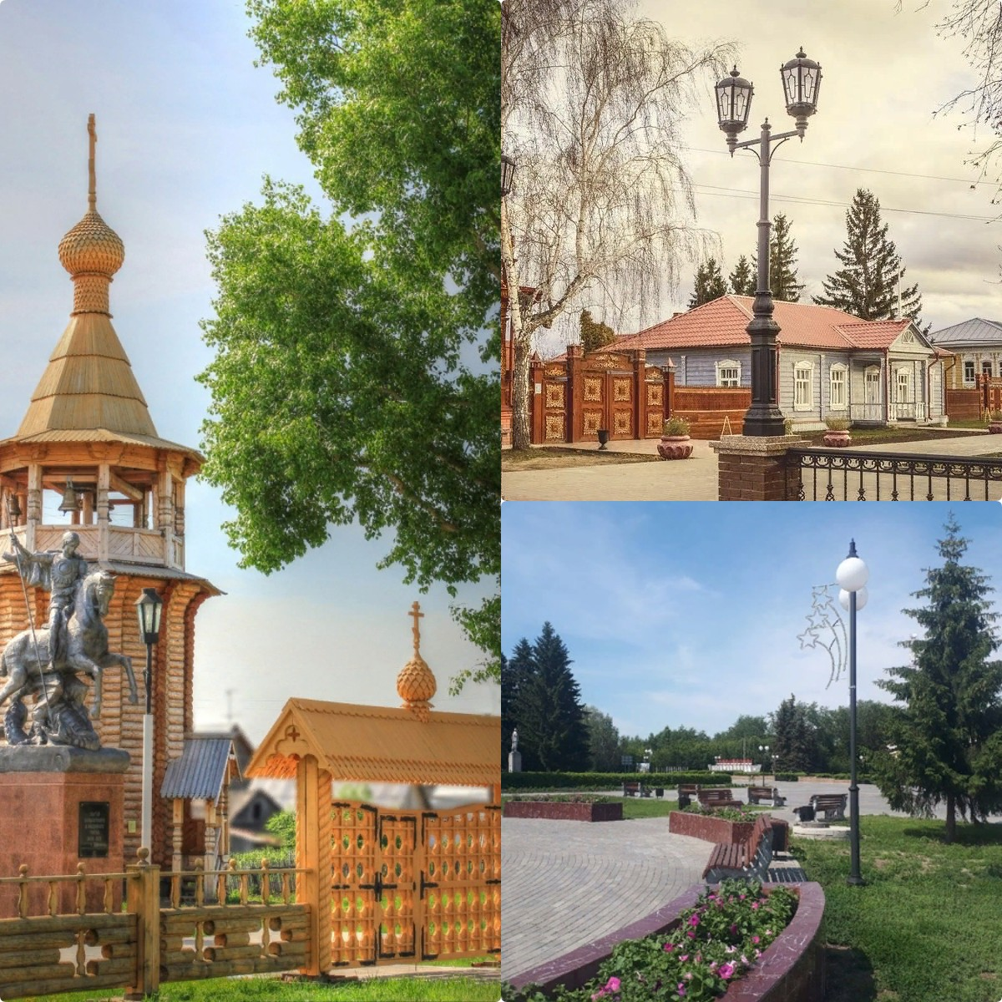
БРОШЮРА
К проекту бюджета Большереченского муниципального района на 2024 год и на плановый период 2025 и 2026 годов

Slide 2
Представляем Вашему вниманию проект решения «О бюджете муниципального района на 2024 год и на плановый период 2025 и 2026 годов». Одной из ключевых задач является обеспечение открытости и прозрачности общественных финансов. Жители Большереченского муниципального района, и как налогоплательщики, и как потребители общественных благ должны быть уверены в том, что передаваемые ими в распоряжение районного бюджета средства используются прозрачно и эффективно, приносят конкретные результаты, как для общества в целом, так и для каждой семьи. На официальном сайте Большереченского муниципального района в разделе Бюджет можно ознакомиться с показателями районного бюджета, итогами его исполнения, а также получить другую важную информацию.

Slide 3
Основные параметры районного бюджета на 2023 год и на плановый период 2024 и 2025 годов , тыс.руб.
Площадь муниципального района составляет
4 331,9 кв. км
Население района составляет
21 790 человек
В состав Большереченского района входят
12 сельских поселений и
1 городское, общее количество населенных пунктов - 54

Slide 4
ОСНОВНЫЕ НАПРАВЛЕНИЯ бюджетной и налоговой политики Большереченского муниципального района на 2024 год и на плановый период 2025 и 2026 годов:
обеспечение финансовой устойчивости и долгосрочной сбалансированности районного бюджета в условиях сдержанной динамики роста доходов и ограничений по показателям долговой нагрузки;
качественное управление муниципальными финансами;
развитие современной и эффективной дорожной инфраструктуры Большереченского района, обеспечивающей развитие сети автомобильных дорог, повышение их качественных характеристик и круглогодичное, комфортное и безопасное дорожное движение;
осуществление поддержки мероприятий, направленных на стимулирование развития приоритетных отраслей сельского хозяйства, способствующих росту производства продукции
укрепление доходной базы консолидированного бюджета Большереченского муниципального района Омской области с учетом изменения параметров налоговой системы.

Slide 5
Этапы бюджетного процесса
Бюджетный процесс – регламентируемая нормами права деятельность органов государственной власти, местного самоуправления и участников бюджетного процесса по составлению, рассмотрению и утверждению, исполнению бюджетов и контролю за их исполнением.
Глава муниципального образования
Представительные органы местного самоуправления
Исполнительно-распорядительные органы муниципальных образований
Органы государственного (муниципального) финансового контроля
Главные распорядители (распорядители) бюджетных средств;
Главные администраторы (администраторы) доходов бюджета;
Получатели бюджетных средств

Slide 6
Этапы бюджетного процесса
Бюджетный процесс – регламентируемая нормами права деятельность органов государственной власти, местного самоуправления и участников бюджетного процесса по составлению, рассмотрению и утверждению, исполнению бюджетов и контролю за их исполнением.
Бюджет
Составление проекта бюджета очередного года
Рассмотрение проекта бюджета очередного года
Утверждение бюджета очередного года
Исполнение бюджета в текущем году
Формирование отчета об исполнении бюджета предыдущего года

Slide 7
Основные характеристики районного бюджета на 2024 и на плановый период 2025 и 2026 годов (млн. рублей)

Slide 8
ПОСТУПЛЕНИЯ, ФОРМИРУЮЩИЕ ДОХОДНУЮ ЧАСТЬ РАЙОННОГО БЮДЖЕТА
НАЛОГОВЫЕ И НЕНАЛОГОВЫЕ ДОХОДЫ
НДФЛ
Акцизы
Налоги на совокупный доход
Госпошлина
Доходы от использования имущества находящегося в государственной и муниципальной собственности
Платежи при пользовании природными ресурсами
Доходы от оказания платных услуг и компенсации затрат государства
Доходы от продажи материальных и нематериальных активов
Штрафы
БЕЗВОЗМЕЗДНЫЕ ПОСТУПЛЕНИЯ
Дотации
Субсидии
Субвенции
Иные межбюджетные трансферты

Slide 9
Динамика поступлений налоговых доходов в районный бюджет

Slide 10
Динамика поступлений неналоговых доходов в районный бюджет

Slide 11
Динамика безвозмездных поступлений в районный бюджет

Slide 12
Программная структура расходов районного бюджета на 2024 год и на плановый период 2025 и 2026 годов (млн.руб.)

Slide 13
Основные статьи расходов раздела «Общегосударственные вопросы»
содержание органов местного самоуправления – 50 181 149,62 рублей на 2024 год, 47 170 073,52 рублей на 2025 год и 37 087 781,24 рублей в 2025 году.
обеспечение деятельности центра финансового и хозяйственного обеспечения – 20 411 500 рублей на 2024 год, 20 411 500,00 рублей на 2025 год, 20 411 500,00 рублей на 2026 год
формирование резервного фонда Администрации Большереченского муниципального района на 2024 год в объеме 150 000,00 рублей, на 2025 год 150 000,00 рублей на 2026 год 150 000,00 рублей.

Slide 14
Основные статьи расходов раздела «Национальная безопасность и правоохранительная деятельность»
обеспечение населенных пунктов поселений района первичными средствами пожаротушения в сумме 370 000,00 на 2024 год, 370 000,00 рублей на 2025 год и на 2026 год 370 000,00 рублей
обеспечение деятельности муниципального штаба по взаимодействию и координации деятельности народных дружин по 160 000,00 рублей
на профилактику правонарушений и наркомании, терроризма и экстремизма, а так же снижение рисков и смягчение последствий по 5 000,00 рублей
оказание помощи в восстановлении утраченных документов неработающим и не имеющим постоянного источника доходов гражданам, освободившимся из мест лишения свободы и осужденным к наказаниям, не связанным с изоляцией от общества, а также гражданам без определенного места жительства, с целью дальнейшего трудоустройства таких граждан по 20 000,00 рублей

Slide 15
Основные статьи расходов раздела «Национальная экономика»
оформление кадастровой документации и разработка документов территориального планирования, внесение изменений в правила землепользования и застройки муниципальных образований Большереченского муниципального района Омской области с учетом внесения сведений в Единый государственный реестр недвижимости о границах территориальных зон, выполнение кадастровых работ по межеванию земельных участков и постановка на кадастровый учет – 500 000,00 рублей в 2024 году, 1 200 000,00 рублей в 2025 и 2026 годах.
Предоставление муниципальных грантов субъектам малого предпринимательства на 2024 год – 100 000,00 на плановый период 2025 и 206 годы
Дорожный фонд муниципального района составит в 2024 году 4 361 870,00 рублей, в 2025 году - 4 462 430,00 рублей, в 2026 году - 6 018 120,00 рублей

Slide 16
Основные статьи расходов раздела «Жилищно-коммунальное хозяйство»
предоставление межбюджетных трансфертов бюджетам поселений на организацию в границах поселения водоснабжения населения –2 000 000,00 рублей
создание нормативного запаса топлива на теплоисточниках – 2 600 000,00 рублей, из них 600 00,00 рублей за счет средств Большереченского городского поселения;
реконструкция объектов теплоснабжения – 180 000,00 рублей
расходы на строительство межпоселкового водопровода р.п. Большеречье – микрорайон «Южный Форпост» - с. Шипицыно в размере 81 274 353,39 рублей в 2024 году.

Slide 17
Основные статьи расходов раздела «Образование»
Расходы на заработную плату, общий фонд оплаты труда составляет 438 826 833,39 рублей на 2024 год
Расходы на питание воспитанников образовательных учреждений составят 29 120 472,0 рубля, в том числе на софинасирование горячего питания 1 475 144,00 рублей
Подраздел «Молодежная политика» в 2024 году расходы составит 7 462 139,04 рублей,

Slide 18
Основные статьи расходов раздела «Культура, кинематография»
На заработную плату работников культуры запланированы расходы в размере 46 170 787,00 рублей на 2024 год, на 2025 год 49 216 439,65 рублей, 48 806 999,67 на 2026 год

Slide 19
Основные статьи расходов раздела «Социальная политика»
дополнительное пенсионное обеспечение 3 584 892,60 рублей
предоставление молодым семьям социальных выплат на приобретение или строительство жилья, в том числе на уплату первоначального взноса при получении ипотечного жилищного кредита или займа, а также на погашение основной суммы долга и уплату процентов по этим ипотечным жилищным кредитам или займам - 424 600,0 рублей на 2024 год по 724 600,00 рублей на 2025 год и на 2026 год
выплаты, связанные с охраной семьи и детства – 18 172 131,00 рубль на 2025 год 18 486 755,0 рублей и на 2026 год 18 519 003,0 рубля
субсидирование общественных организаций на проведение социально-значимых мероприятий – 638 000,00 рублей.

Slide 20
Основные статьи расходов раздела «Физическая культура и спорт»
финансирование заработной платы 2 600 000,00 рублей в 2024 году, 3 090 808 рублей в 2025 году, 3 090 808,00 рублей в 2026 году.
На оснащение учреждений сферы физической культуры и спорта необходимым инвентарем, спортивной формой, техническими средствами, приборами и оборудованием для учебно-тренировочного процесса и проведения соревнований различного уровня, 778 650,00 рублей.

Slide 21
Межбюджетные трансферты общего характера бюджетам бюджетной системы Российской Федерации
Финансовая помощь бюджетам поселений в 2024 году составит 45 063 558,00 рублей, в 2025 году 36 050 846,00 рублей в 2026 году 36 050 846,00 рублей, сравнении с 2023 годом увеличилась на 1 835 313,00 рублей.

